Slide 1
1.1.2简单组合体的结构特征

Slide 2
棱柱
多面体
棱锥
棱台
柱、锥、台、球
圆柱
圆锥
旋转体
圆台
球

Slide 3
想一想：
1、球、圆柱、圆锥、圆台过轴的截面分别是什么图形？
O

Slide 4
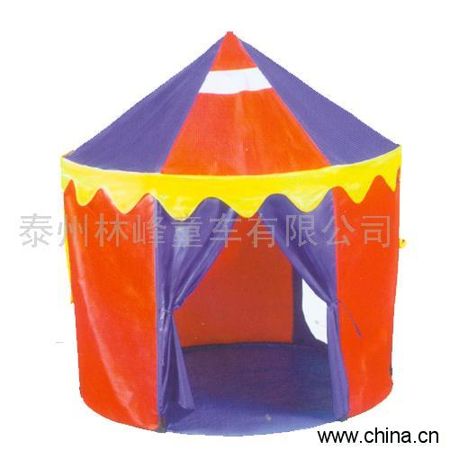
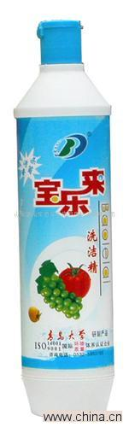
观 察
由简单几何体组合而成的几何体叫简单组合体。
简单组合体构成的两种基本形式：
（1）由简单几何体拼接而成；
（2）由简单几何体截去或挖去一部分而成。

Slide 5
简单组合体的结构特征
简单组合体构成的两种基本形式：
（1）由简单几何体拼接而成
（2）由简单几何体截去或挖去一部分而成

Slide 6
观 察
由简单几何体组合而成的几何体叫简单组合体。

Slide 7
问：将一个直角梯形绕其较短的底所在的直线旋转一周得到一个几何体，关于该几何体的以下描绘中，正确的是( )
D
A、是一个圆台
B、是一个圆柱
C、是一个圆柱和一个圆锥的简单组合体
D、是一个圆柱被挖去一个圆锥后所剩的几何体

Slide 8
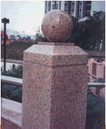
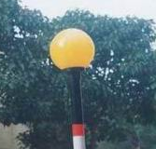
简单组合体
走在街上会看到一些物体，它们的主要几何结构特征是什么？

Slide 9
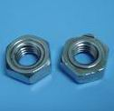
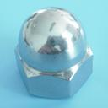
简单组合体
一些螺母、带盖螺母又是有什么主要的几何结构特征呢？

Slide 10
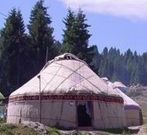
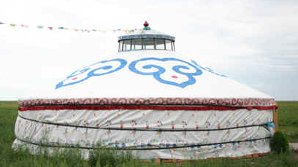
简单组合体
蒙古大草原上遍布蒙古包，那么蒙古包的主要几何结构特征是什么？

Slide 11
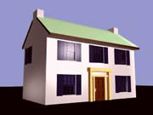
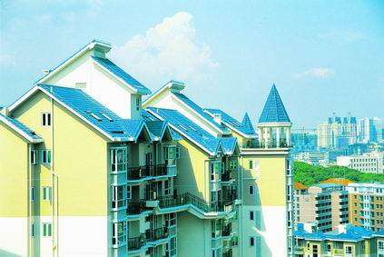
简单组合体
居民的住宅又有什么主要几何结构特征？

Slide 12
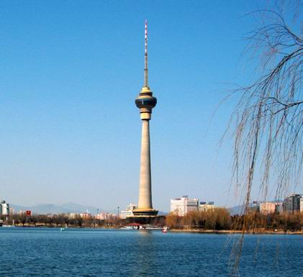
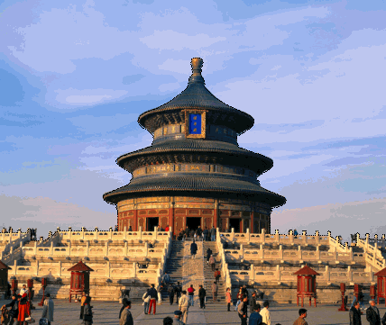
简单组合体
下图是著名的中央电视塔和天坛，你能说说它们的主要几何结构特征吗？
你能从旋转体的概念说说天坛是由什么图形旋转而成的吗？

Slide 13
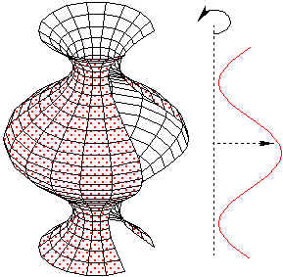
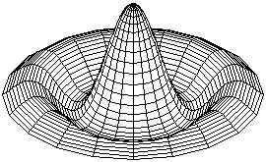
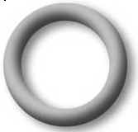
旋转体
你能想象这条曲线绕轴旋转而成的几何图形吗？
这顶可爱的草帽又是由什么样的曲线旋转而成的呢？这个轮胎呢？

Slide 14
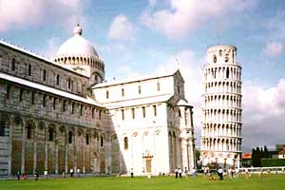
生活与数学
数学在生活中无处不在，培养在生活中不断的用数学的眼光看问题，会逐渐激发学数学的兴趣，增强数学地分析问题、解决问题的能力．

Slide 15
作业：
《世纪金榜》大小本

